Slide 1
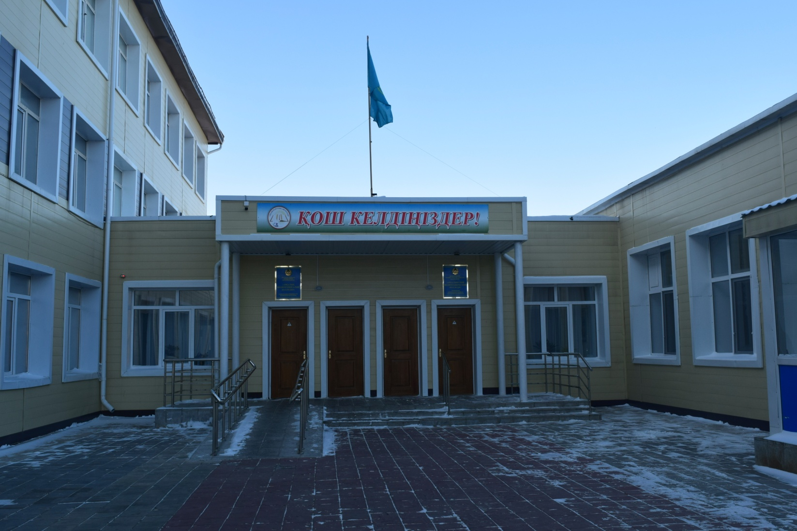
КГКП «Аркалыкский политехнический колледж» Управления образования акимата Костанайской области

Slide 2
И.о директора колледжа
Крыжанова Ирина Васильевна
Преподаватель математики высшей категории

Slide 3
ИСТОРИЯ
КГКП «Аркалыкский политехнический колледж» был создан в июне 2006 года, как ГУ «Аркалыкская профессиональная школа».
В 24.12.2007 году переименовано в государственное учреждение «Профессиональный лицей №2» Департамента образования Костанайской области.
В 2012 году 31 октября колледж реорганизован в Коммунальное Государственное Казенное Предприятие «Аркалыкский политехнический колледж» Управления образования акимата Костанайской области.
С 1 декабря 2018 года на основании Постановления акимата Костанайской области № 461 от 04. 10. 2018года «О реорганизации» к колледжу присоединен Торгайский аграрно – технический колледж.
Юридический адрес: 110300,Республика Казахстан, Костанайская область, город Аркалык, проспект Абая 112, раб.тел.7-24-98, факс7-24-98, адрес электронной почты arpk.2015@mail.ru.
Образовательную деятельность колледж осуществляет на основании лицензии № KZ61LAA00013750 от 08.01.2019 года, выданной Департаментом по контролю в сфере образования Костанайской области Комитета по контролю в сфере образования и науки Министерства образования и науки Республики Казахстан.
Колледж располагает собственным 3-х этажным зданием учебного корпуса, 1 этажным зданием мастерских, 8 лабораторией, библиотекой с читальным залом на 25 посадочных мест, актовым залом, спортивным и тренажерным залами, столовой на 160 посадочных мест, 2-я общежитиями, расположенных по адресу: г.Аркалык, ул.Ш.Жанибека -73 и ул.Ауельбекова – 32.

Slide 4
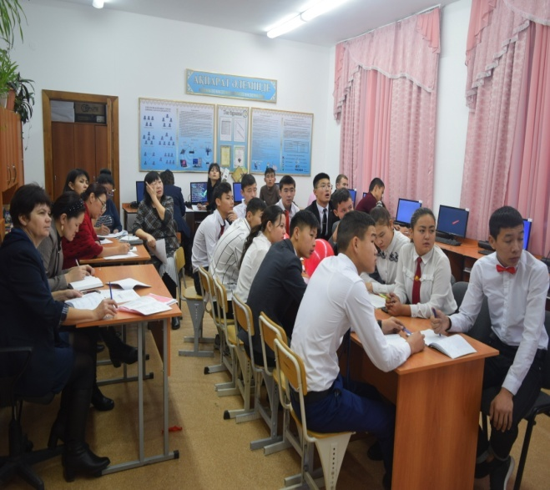
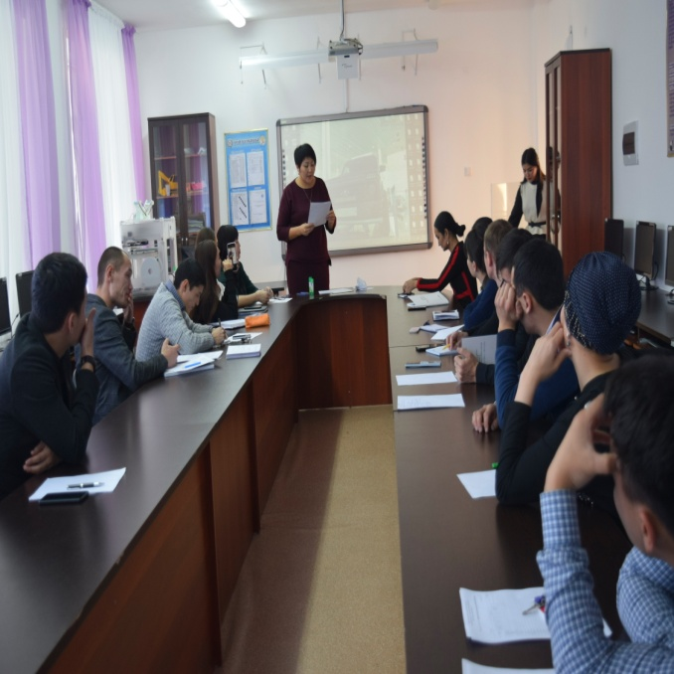
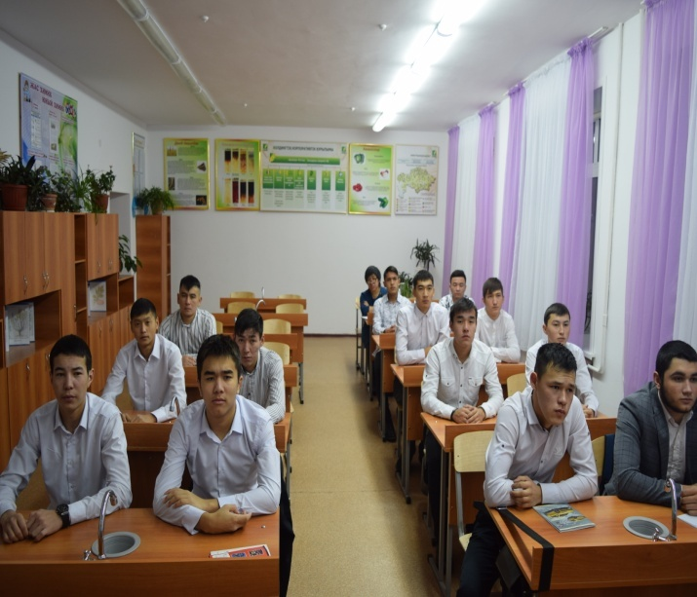
Стандарт 1. Миссия, стратегическое планирование
и политика в области обеспечения качества
Миссия КГКП «Аркалыкский политехнический колледж»:
«Подготовка конкурентоспособных специалистов, соответствующих современным требованиям рынка труда».

Slide 5
Стратегические направления развития колледжа
Планирование работы по развитию системы обеспечения качества технического и профессионального образования с учетом запросов индустриально-инновационного развития региона.;
Развитие материально - технической базы для качественной подготовки выпускников;
Всесторонний анализ и рейтинг обеспечения качества технического и профессионального образования в колледже;
Воспитательная работа и молодежная политика;
Повышение имиджа учебного заведения - за счет качества образовательных услуг
Менеджмент в образовании.

Slide 6
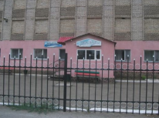
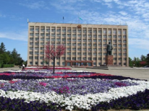
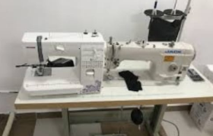
Стандарт 1. Миссия, стратегическое планирование
и политика в области обеспечения качества
СОЦИАЛЬНЫЕ ПАРТНЕРЫ КОЛЛЕДЖА
0508000-Организация питания
0506000-Парикмахерское искусство и декоративная косметика
1304000-Вычислительная техника и программное обеспечение
Салон красоты “Золото”
Кафе “ДОСТАР”
Типография “Er-Ai”
ИП “Кәусар”
ТОО“Торгай ЕТ”
Компьютерный
центр “Мөлдір”
1211000-Швейное производство и моделирование одежды
Гостинично-ресторанный комплекс“Арсенал”
Ателье “Перделер”
Компьютерный
центр “ITcom”
Столовая акимата
ИП“Еденова Л.Е.”
Швейный цех “Коваль”

Slide 7
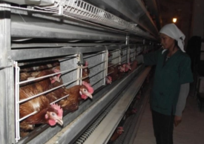
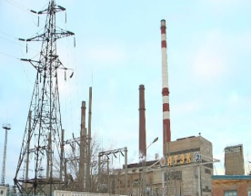
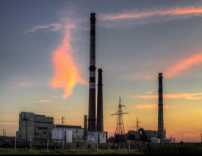
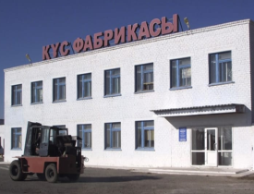
СОЦИАЛЬНЫЕ ПАРТНЕРЫ КОЛЛЕДЖА
1114000-Сварочное дело (по видам)
1504000-Фермерское хозяйство
(по профилю)
0910000-Электрическое и электромеханическое оборудование
(по видам)
ТБРУ филиал АО “Алюминий Казахстана”
ТОО
“Нур Жайлау НС”
КГП“КЮЭС”
ТОО
“Агроинтерптица”
ТОО
“Алюминстрой”
ГКП“АТЭК”
КГП“КЮЭС”
КГП“КЮЭС”
ТОО
“Алюминстрой”
ГКП“АТЭК”
ГКП“АТЭК”
ТОО
“Агроинтерптица”
ТОО
“Алюминстрой”
ТОО
“Агроинтерптица”

Slide 8
СОЦИАЛЬНЫЕ ПАРТНЕРЫ КОЛЛЕДЖА
1501000-Техническое обслуживание и ремонт сельскохозяйственной техники
1401000-Строительство и эксплуатация зданий и сооружений
1201000-Техническое обслуживание, ремонт и эксплуатация автомобильного транспорта
ТОО
“Нур Жайлау НС”
ТОО
“Алюминстрой”
КГП“КЮЭС”
ТОО
“Алюминстрой”
КГП“КЮЭС”
ГКП“АТЭК”
КГП“КЮЭС”
ТОО
“Алюминстрой”
ГКП“АТЭК”
ГКП“АТЭК”
ТОО
“Агроинтерптица”
ТОО
“Агроинтерптица”
ТБРУ филиал АО “Алюминий Казахстана”

Slide 9
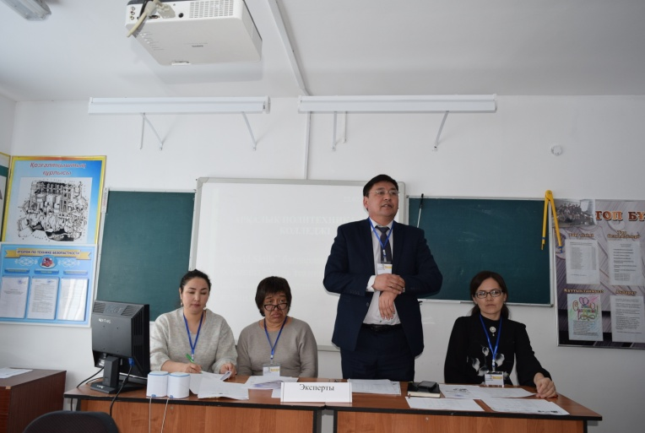
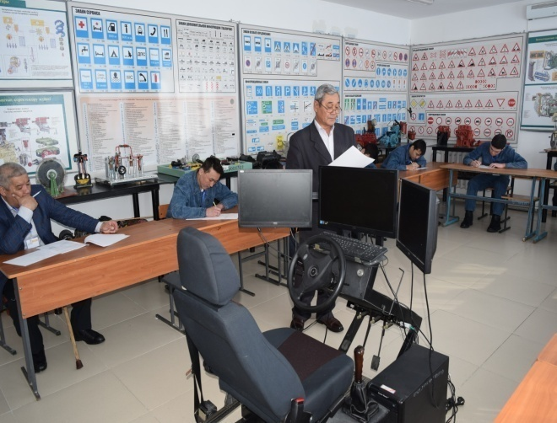
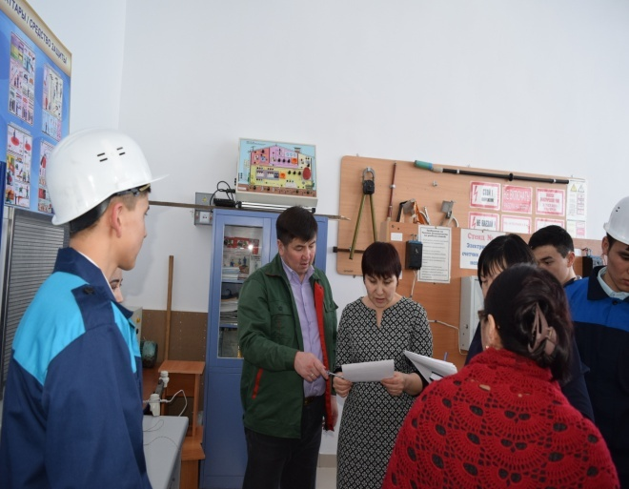
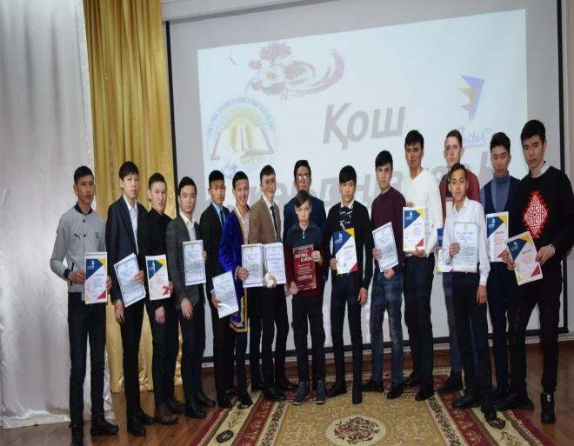
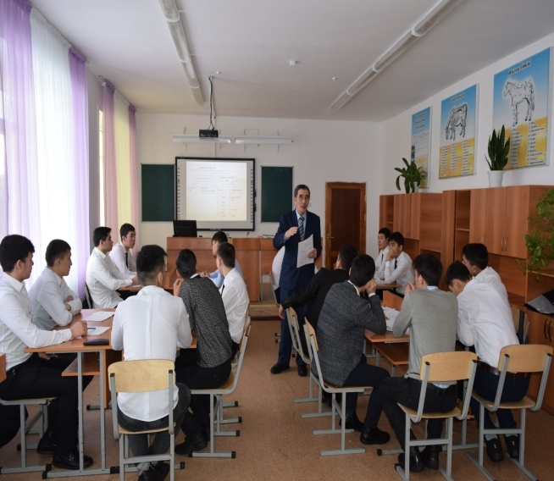
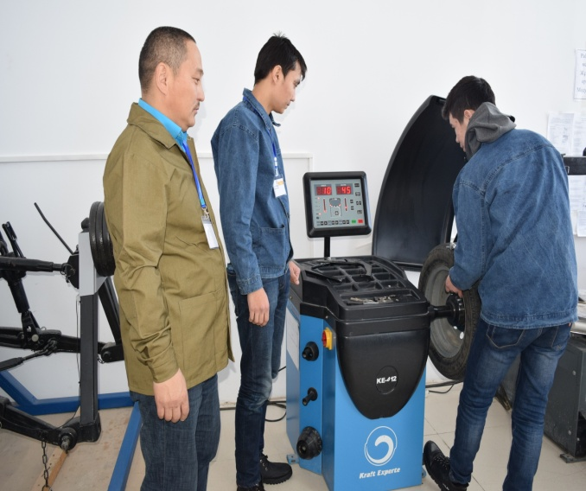
Стандарт 1. Миссия, стратегическое планирование
и политика в области обеспечения качества

Slide 10
СТАНДАРТ 2. МЕНЕДЖМЕНТ И УПРАВЛЕНИЕ ИНФОРМАЦИЕЙ

Slide 11
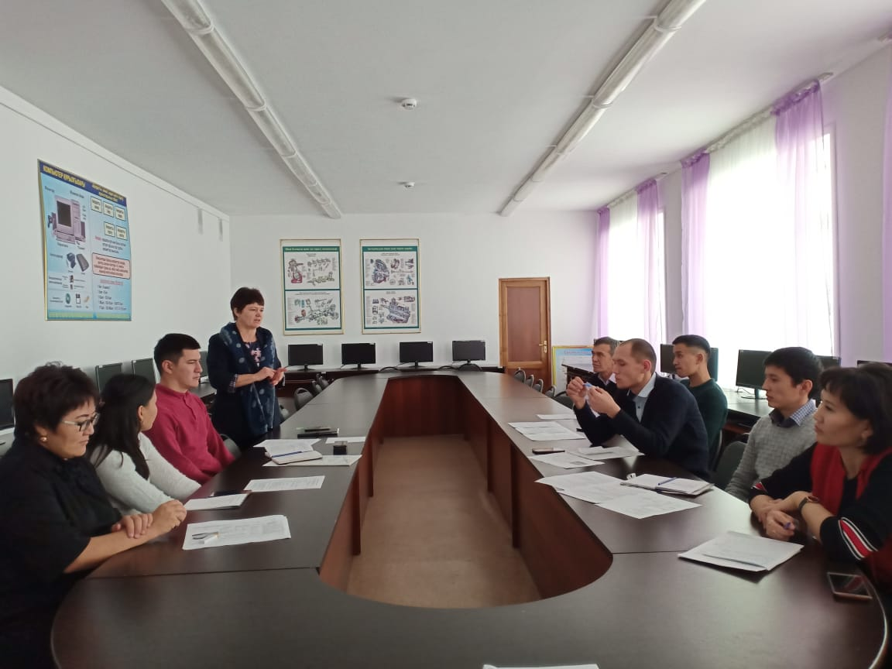
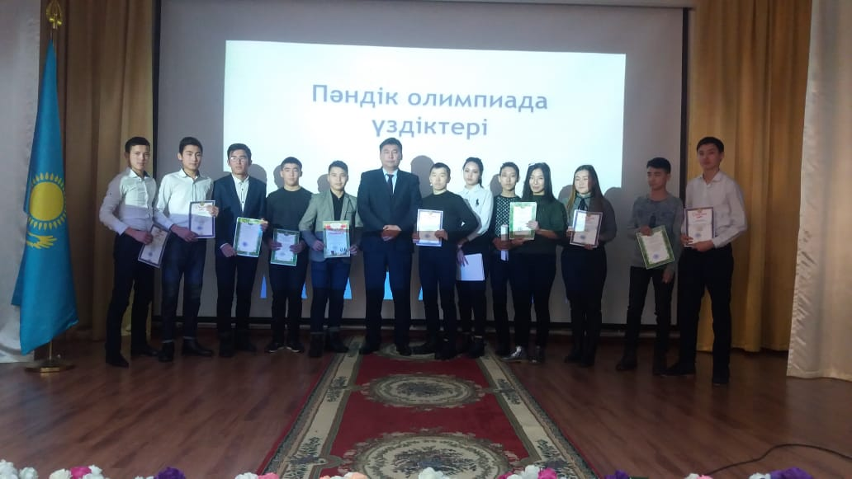
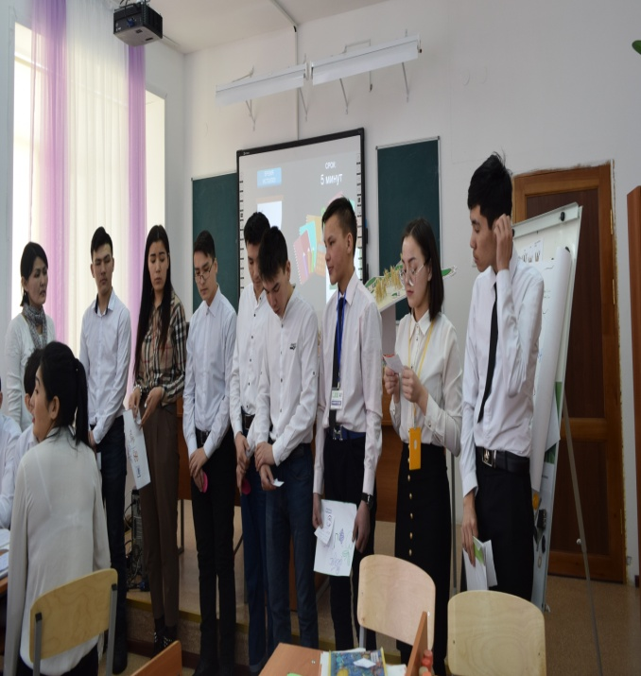
СТАНДАРТ 2. МЕНЕДЖМЕНТ И УПРАВЛЕНИЕ ИНФОРМАЦИЕЙ
Система управления и организационная структура колледжа отражена в документах:
-Устав;
- Положение о методическом совете;
- Правила внутреннего трудового распорядка;
- Правила внутреннего распорядка обучающихся;
- Кодекс чести преподавателей;
- Кодекс чести студентов;
Правила проживания в студенческом общежитии.
Кроме указанных документов, которые можно отнести к тактическим, в качестве стратегического документа выступает Программа развития коллежа на период 2019-2024 годы. В деятельности управления имеются задачи диспетчерского плана с кратковременным горизонтом их решения, годовой план работы колледжа.

Slide 12
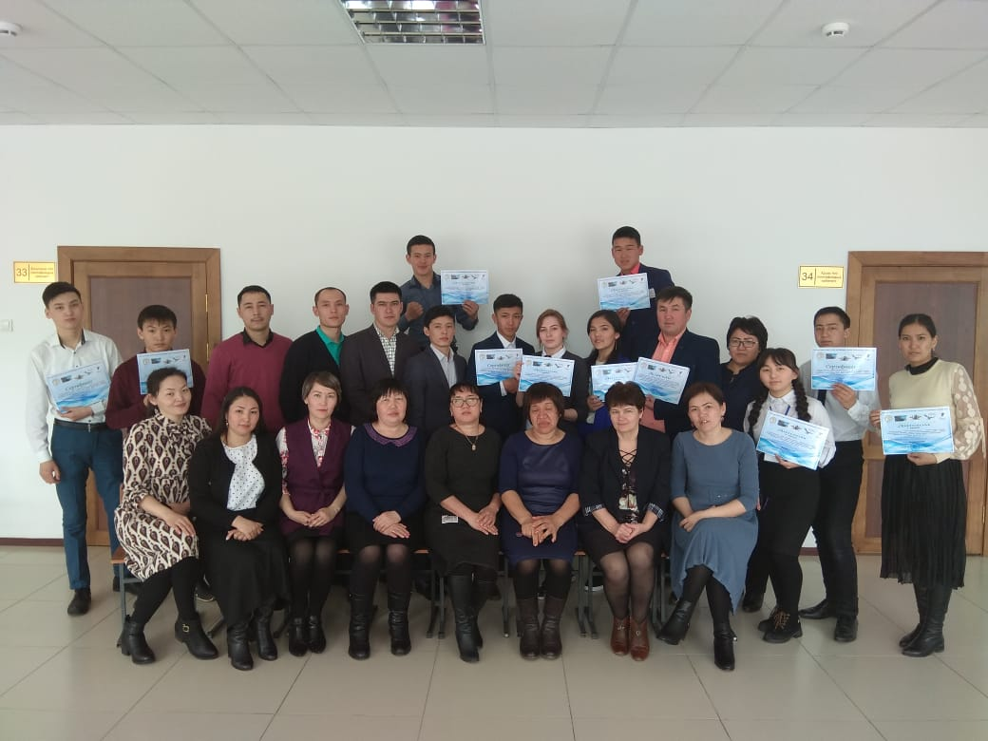
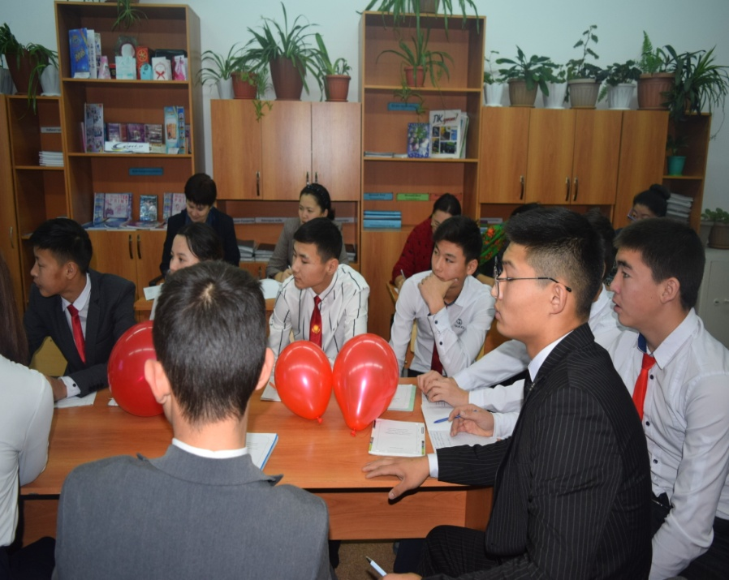
СТАНДАРТ 3. СТУДЕНТЫ, СТУДЕНТОЦЕНТРИРОВАННОЕ ОБУЧЕНИЕ, ПРЕПОДАВАНИЕ И ОЦЕНКА УСПЕВАЕМОСТИ
Студентоцентрированное обучение в колледже основано на проявлении уважения по отношению к студентам, учете их потребностей, политики поддержки различных категорий студентов, обеспечении студентов различными видами руководств. Обучающиеся колледжа активно привлекаются к организаторской и координирующей работе на уровне отделения, колледжа, города и области. КДМ колледжа как общественное объединение студентов нацелено на эффективное взаимодействие с администрацией колледжа на всех уровнях управления и ориентировано на развитие всесторонне интересной студенческой жизни.

Slide 13
СТАНДАРТ 3. СТУДЕНТЫ, СТУДЕНТОЦЕНТРИРОВАННОЕ ОБУЧЕНИЕ, ПРЕПОДАВАНИЕ И ОЦЕНКА УСПЕВАЕМОСТИ
Результаты Итоговой аттестации (в разрезе специальностей колледжа)
Специальность |  | Контингент студентов, человек
Шифр | Наименование | 2013-2014г |  |  | 2014-2015 г |  |  | 2015-2016 г |  |  | 2016-2017 г |  |  | 2017-2018 г
 |  | Всего допущено к ИА | Доля успешно сдавших, % | Ср. балл ИА | Всего допущено к ИА | Доля успешно сдавших, % | Ср. балл ИА | Всего допущено к ИА | Доля успешно сдавших, % | Ср. балл ИА | Всего допущено к ИА | Доля успешно сдавших, % | Ср. балл ИА | Всего допущено к ИА | Доля успешно сдавших, % | Ср. балл ИА
0506000 | Парикмахерское искусство и декоративная косметика | 25 | 68 | 3,7 | 5 | 100 | 4,8 | 25 | 68 | 3,7 | 47 | 62 | 3,7 | - | - | -
0508000 | Организация питания |  |  |  | 24 | 58 | 3,6 |  |  |  |  |  |  | 25
0910000 | Электрическое и электромеханическое оборудование (по видам) | 41 | 92 | 4,4 | 42 | 78 | 4,0 | 49 | 69 | 3,7 | 59 | 96 | 4,6 | 39
1114000 | Сварочное дело (по видам) |  |  |  |  |  |  |  |  |  | 22 | 72 | 3,7
1201000 | Техническое обслуживание, ремонт и эксплуатация автомобильного транспорта | 43 | 98 | 4,2 | 65 | 80 | 4,1 | 60 | 36,6 | 4,2 | 33 | 91,1 | 4,2 | 20
1211000 | Швейное производство и моделирование одежды | 23 | 57 | 3,8 | 18 | 61 | 3,7 | 25 | 44 | 3,6 | 20 | 55 | 3,7
1304000 | Вычислительная техника и программное обеспечение (по видам) | 26 | 76 | 3,9 |  |  |  | 23 | 52 | 3,7
1401000 | Строительство и эксплуатация зданий и сооружений | 8 | 50 | 3,5 |  |  |  | 11 | 100 | 4,2 | 8 | 50 | 3,5 | 10
1501000 | Техническое обслуживание и ремонт сельскохозяйственной техники | 22 | 52 | 3,6 | 24 | 58,3 | 3,7 |  |  |  | 19 | 84,2 | 4,1 | 25
1504000 | Фермерское хозяйство ( по профилю) | 47 | 68 | 3,7 | 47 |  |  | 68 |  |  | 24 | 50 | 3,7 | 49
Итого по колледжу: |  |  | 235 | 70% | 3,8 | 225 |  |  | 261 |  |  | 232 | 70% | 3,9 | 168

Slide 14
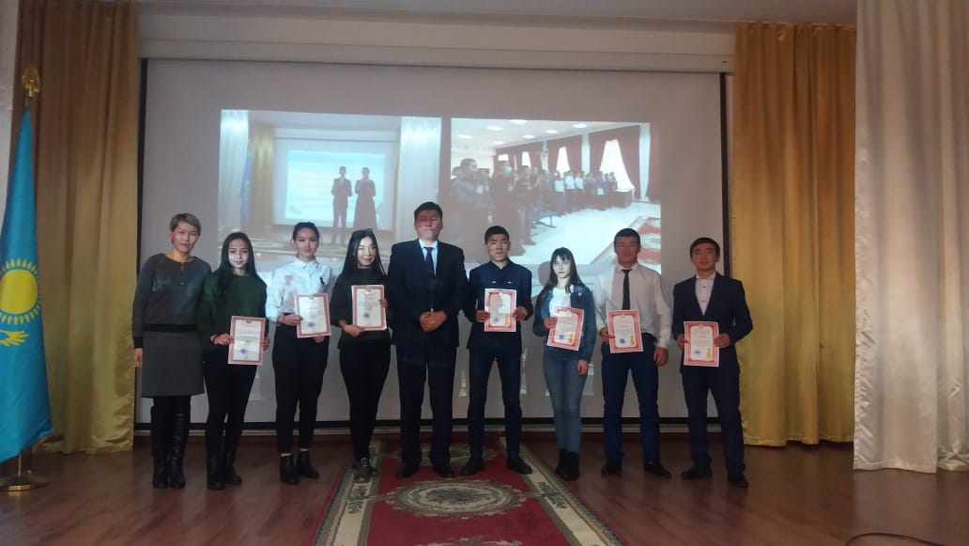
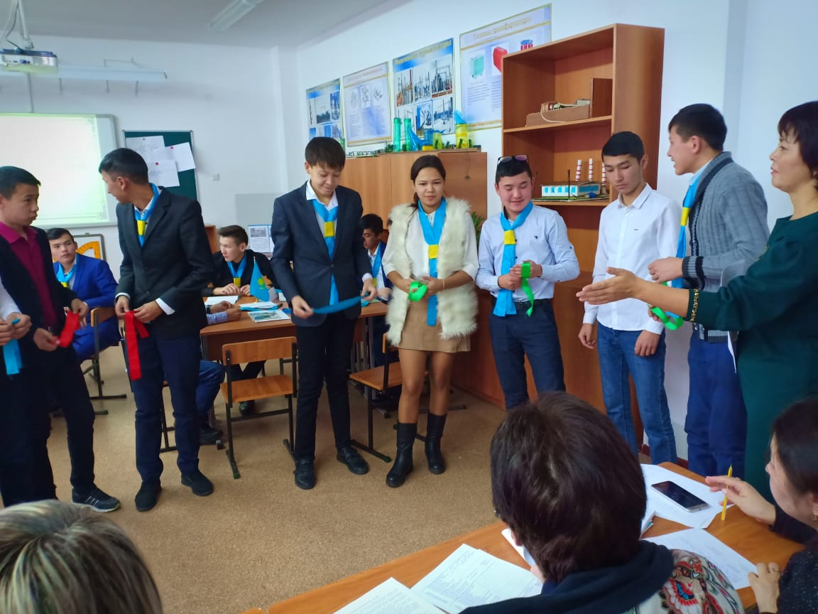
СТАНДАРТ 3. СТУДЕНТЫ, СТУДЕНТОЦЕНТРИРОВАННОЕ ОБУЧЕНИЕ, ПРЕПОДАВАНИЕ И ОЦЕНКА УСПЕВАЕМОСТИ

Slide 15
СТАНДАРТ 3. СТУДЕНТЫ, СТУДЕНТОЦЕНТРИРОВАННОЕ ОБУЧЕНИЕ, ПРЕПОДАВАНИЕ И ОЦЕНКА УСПЕВАЕМОСТИ
Характеристика контингента студентов
№ п/п | Наименования специальностей | 2015-2016 |  |  |  |  | 2016-2017 |  |  |  |  | 2017-2018 |  |  |  |  | 2018-2019 |  |  |  |  | 2019-2020 (ожидаемый)
 |  | Всего | 9 кл |  | 11 кл |  | Всего | 9 кл |  | 11 кл |  | Всего | 9 кл |  | 11 кл |  | Всего | 9 кл |  | 11 кл |  | Всего | 9 кл |  | 11 кл
 |  |  | гос.з | договор | гос.з | договор |  | гос.з | договор | гос.з | договор |  | гос.з | договор | гос.з | договор |  | гос.з | договор | гос.з | договор |  | гос.з | договор | гос.з | договор
Очная форма обучения:
1 | 0506000 «Парикмахерское искусство и декоративная косметика» | 25 |  |  | 25 |  | 30 | 25 |  | 5 |  | 48 | 23 |  | 25 |  | 48 | 23 |  | 25 |  | 25 | 25
2 | 0508000 «Организация питания» | 25 | 25 |  |  |  | 24 | 24 |  |  |  | 25 | 25 |  |  |  | 25 | 25 |  |  |  | 50 | 50
3 | 0910000«Электрическое и электромеханическое оборудование (по видам)» | 122 | 122 |  |  |  | 171 | 146 |  | 25 |  | 163 | 138 |  | 25 |  | 133 | 108 |  | 25 |  | 133 | 108 |  | 25
4 | 1114000 «Сварочное дело (по видам)» |  |  |  |  |  | 25 | 25 |  |  |  | 24 | 24 |  |  |  | 24 | 24
5 | 1201000 «Техническое обслуживание, ремонт и эксплуатация автомобильного транспорта» | 169 | 144 |  | 25 |  | 164 | 121 |  | 43 |  | 123 | 99 |  | 24 |  | 90 | 90 |  |  |  | 93 | 93
6 | 1211000«Швейное производство и моделирование одежды» | 25 | 25 |  |  |  | 50 | 50 |  |  |  | 47 | 47 |  |  |  | 22 | 22
 |  | 47 | 47 |  |  |  | 19 | 19
7 | 1304000 «Вычислительная техника и программное обеспечение (по видам) | 51 | 51 |  |  |  | 26 | 26 |  |  |  | 25 | 25 |  |  |  | 25 | 25 |  |  |  | 48 | 48
8 | 1401000 «Строительство и эксплуатация зданий и сооружений» | 8 | 8 |  |  |  | 13 | 13 |  |  |  | 21 | 21 |  |  |  | 18 | 18 |  |  |  | 20 | 20
9 | 1501000 «Техническое обслуживание и ремонт сельскохозяйственной техники» | 49 | 49 |  |  |  | 51 | 51 |  |  |  | 45 | 45 |  |  |  | 68 | 68 |  |  |  | 50 | 50
10 | 1504000«Фермерское хозяйство ( по профилю)» | 76 | 76 |  |  |  | 73 | 73 |  |  |  | 73 | 73 |  |  |  | 74 | 74 |  |  |  | 46 | 46
 |  | 51 | 51 |  |  |  | 49 | 24 |  | 25 |  | 47 | 23 |  | 24 |  | 25 | 25 |  |  |  | 74 | 49 |  | 25
Всего: |  | 648 | 598 |  | 50 |  | 695 | 597 |  | 98 |  | 641 | 543 |  | 98 |  | 552 | 502 |  | 50 |  | 539 | 489 |  | 50
Заочная форма обучения:
1 | 0910000«Электрическое и электромеханическое оборудование (по видам)» | 47 |  |  | 24 | 23 | 42 |  |  | 28 | 14 | 24 |  |  | 15 | 9 | 15 |  |  | 15
2 | 1201000 «Техническое обслуживание, ремонт и эксплуатация автомобильного транспорта» | 35 |  |  |  | 35 | 34 |  |  | 15 | 19 | 21 |  |  | 15 | 6 | 14 |  |  | 14
Всего: |  | 82 |  |  | 24 | 58 | 76 |  |  | 43 | 33 | 45 |  |  | 30 | 15 | 29 |  |  | 29
Итого по колледжу |  | 730 | 598 |  | 74 | 58 | 771 | 597 |  | 141 | 33 | 686 | 543 |  | 128 | 15 | 581 | 502 |  | 79 |  | 539 | 489 |  | 50

Slide 16
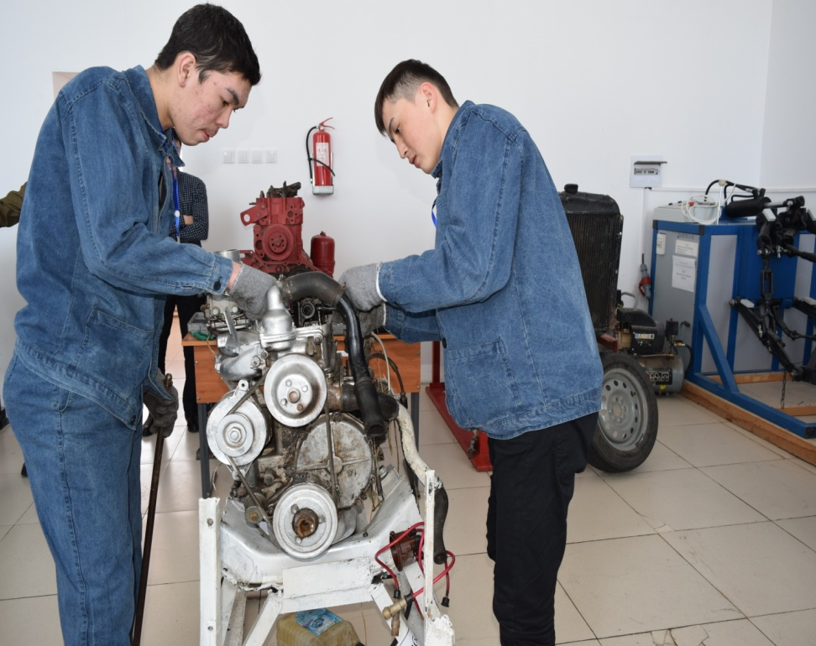
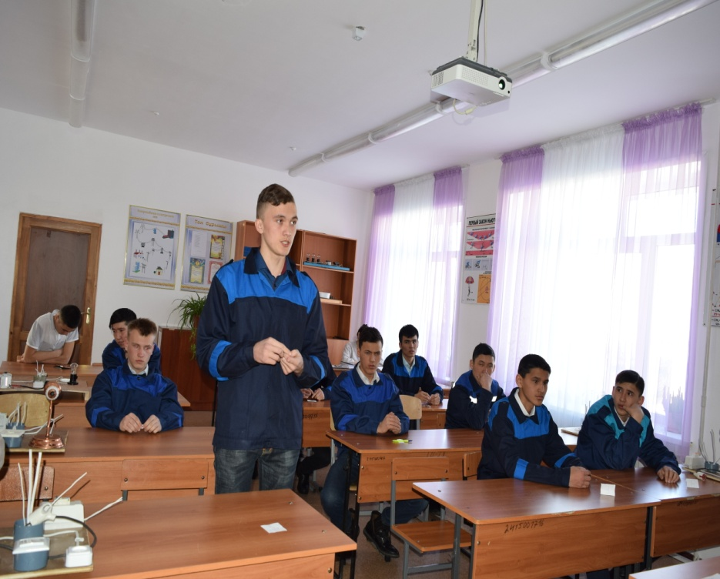
СТАНДАРТ 4. ПРИЕМ СТУДЕНТОВ, РЕЗУЛЬТАТЫ ОБУЧЕНИЯ, ПРИЗНАНИЕ И КВАЛИФИКАЦИИ
Политика формирования контингента студентов заключается в приеме на основе государственного заказа.
Данные по размещению госзаказа в колледже
№ п/п | Учебные годы | Количество мест
1 | 2015-2016 | 208
2 | 2016-2017 | 298
3 | 2017-2018 | 182
4 | 2018-2019 | 185
5 | 2019-2020 | 210

Slide 17
СТАНДАРТ 4. ПРИЕМ СТУДЕНТОВ, РЕЗУЛЬТАТЫ ОБУЧЕНИЯ, ПРИЗНАНИЕ И КВАЛИФИКАЦИИ
Прием абитуриентов в разрезе специальностей за 5 лет
№ п/п | Наименования специальностей | 2015-2016 |  |  |  |  | 2016-2017 |  |  |  |  |  | 2017-2018 |  |  |  |  | 2018-2019 |  |  |  |  | 2019-2020
 |  | Всего | 9 кл |  | 11 кл |  | Всего | 9 кл |  | 11 кл |  |  | Всего | 9 кл |  | 11 кл |  | Всего | 9 кл |  | 11 кл |  | Всего | 9 кл |  | 11 кл
 |  |  | договор | гос.з | договор | гос.з |  | договор | гос.з | договор | гос.з | з/о гос.з |  | договор | гос.з | договор | гос.з |  | договор | гос.з | договор | гос.з |  | договор | гос.з | договор | гос.з
1 | 0506000 «Парикмахерское искусство и декоративная косметика» | 25 | - | - | - | 25 | 30 | - | 25 | - | 5 | - | 48 | - | 23 | - | 25 | 25 | - | - | - | 25 | 25 | - | 25 | - | -
2 | 0508000 «Организация питания» | - | - | - | - | - | - | - | - | - | - | - | 25 | - | 25 | - | - | - | - | - | - | - | 25 | - | 25 | - | -
3 | 0910000«Электрическое и электромеханическое оборудование (по видам)» | 32 | - | 25 | 7 | - | 90 | - | 50 | - | 25 | 15 | 25 | - | 25 | - | - | 25 | - | 25 | - | - | 50 | - | 25 | - | 25
4 | 1114000 «Сварочное дело (по видам)» | - | - | - | - | - | 25 | - | 25 | - | - | - | - | - | - | - | - | - | - | - | - | - | - | - | - | - | -
5 | 1201000 «Техническое обслуживание, ремонт и эксплуатация автомобильного транспорта» | 56 | - | 25 | 6 | 25 | 40 | - | 25 | - | - | 15 | 25 | - | 25 | - | - | 25 | - | 25 | - | - | 25 | - | 25 | - | -
6 | 1211000«Швейное производство и моделирование одежды» | 25 | - | 25 | - | - | 25 | - | 25 | - | - | - | - | - | - | - | - | - | - | - | - | - | - | - | - | - | -
7 | 1304000 «Вычислительная техника и программное обеспечение (по видам) | 25 | - | 25 | - | - | - | - | - | - | - | - | - | - | - | - | - | 25 | - | 25 | - | - | 25 | - | 25 | - | -
8 | 1401000 «Строительство и эксплуатация зданий и сооружений» | 8 | - | 8 | - | - | 13 | - | 13 | - | - | - | 8 | - | 8 | - | - | 10 | - | 10 | - | - | 10 | - | 10 | - | -
9 | 1501000 «Техническое обслуживание и ремонт сельскохозяйственной техники» | - | - | - | - | - | 25 | - | 25 | - | - | - | 25 | - | 25 | - | - | 25 | - | 25 | - | - | - | - | - | - | -
10 | 1504000«Фермерское хозяйство ( по профилю)» | 25 | - | 25 | - | - | 25 | - | 25 | - | - | - | 25 | - | 25 | - | - | 25 | - | 25 | - | - | - | - | - | - | -
 |  | 25 | - | 25 | - | - | 25 | - | - | - | 25 | - | 24 | - | - | - | 24 | 25 | - | 25 | - | - | 50 | - | 25 | - | 25
 | Итого по колледжу: | 221 | - | 158 | 13 | 50 | 298 | - | 218 | - | 55 | 30 | 182 | - | 133 | - | 49 | 185 | - | 160 | - | 25 | 210 | - | 160 | - | 50

Slide 18
СТАНДАРТ 4. ПРИЕМ СТУДЕНТОВ, РЕЗУЛЬТАТЫ ОБУЧЕНИЯ, ПРИЗНАНИЕ И КВАЛИФИКАЦИИ
Статистические данные о трудоустройстве выпусников очного отделений колледжа по специальностям
Специальность |  | КОНТИНГЕНТ ВЫПУСКНИКОВ, ЧЕЛОВЕК
Шифр | Наименование специальности | 2015-2016 г. |  |  |  |  | 2016-2017 г. |  |  |  |  | 2017-2018 г. |  |  |  |  | 2018-2019 г. |  |  |  |  | 2019-2020 г.
 |  | Всего выпуск | Трудостроены колледжам | Трудостроено самостоятельно |  | Кол- во рекламаций, полученных от работодателя | Всего выпуск | Трудостроены колледжам | Трудостроено самостоятельно |  | Кол- во рекламаций, полученных от работодателя | Всего выпуск | Трудостроены колледжам | Трудостроено самостоятельно |  | Кол- во рекламаций, полученных от работодателя | Всего выпуск | Трудостроены колледжам | Трудостроено самостоятельно |  | Кол- во рекламаций, полученных от работодателя | Всего выпуск | Трудостроены колледжам | Трудостроено самостоятельно |  | Кол- во рекламаций, полученных от работодателя
 |  |  |  | всего | в.т.ч по спец. |  |  |  | всего | в.т.ч по спец. |  |  |  | всего | в.т.ч по спец. |  |  |  | всего | в.т.ч по спец. |  |  |  | всего | в.т.ч по спец.
0506000 | Парикмахерское искусство и декоративная косметика | 25 | 8 | 10 | 6 | 0 | 5 | 0 | 5 | 5 | 0 | 25 | 5 | 16 | 13 | 0 | 47 | 10 | 27 | 23 | 0
0508000 | Организация питания | - | - | - | - | - | 24 | 4 | 19 | 19 | 0 | - | - | - | - | - | - | - | - | - | -
0910000 | Электрическое и электромеханическое оборудование (по видам) | 24 | 0 | 18 | 18 | 0 | 21 | 0 | 19 | 19 | 0 | 44 | 0 | 29 | 29 | 0 | 47 | 6 | 26 | 26 | 0
1114000 | Сварочное дело (по видам) | - | - | - | - | - | - | - | - | - | - | - | - | - | - | - | 22 | 4 | 9 | 9 | 0
1201000 | Техническое обслуживание, ремонт и эксплуатация автомобильного транспорта | 23 | 0 | 12 | 12 | 0 | 58 | 0 | 47 | 47 | 0 | 53 | 0 | 41 | 41 | 0 | 21 | 0 | 10 | 10 | 0
1211000 | Швейное производство и моделирование одежды | 23 | 0 | 16 | 14 | 0 | 18 | 0 | 8 | 3 | 0 | 25 | 0 | 14 | 13 | 0 | 20 | 6 | 9 | 8 | 0
1304000 | Вычислительная техника и программное обеспечение (по видам | 26 | 0 | 14 | 13 | 0 | - | - | - | - | - | 23 | 5 | 10 | 10 | 0 | - | - | - | - | -
1401000 | Строительство и эксплуатация зданий и сооружений | 8 | 0 | 6 | 3 | 0 | - | - | - | - | - | 11 | 0 | 6 | 6 | 0 | 8 | 0 | 4 | 3 | 0
1501000 | Техническое обслуживание и ремонт сельскохозяйственной техники | 22 | 0 | 14 | 11 | 0 | 24 | 0 | 14 | 9 | 0 | - | - | - | - | - | 19 | 1 | 15 | 14 | 0
1504000 | Фермерское хозяйство ( по профилю) | 47 | 0 | 34 | 29 | 0 | 47 | 7 | 33 | 33 | 0 | 68 | 8 | 37 | 37 | 0 | 24 | 7 | 16 | 16 | 0
Итого: |  | 198 | 8 | 124 | 106 | 0 | 197 | 11 | 145 | 135 | 0 | 249 | 18 | 153 | 149 | 0 | 208 | 34 | 118 | 100 | 0

Slide 19
СТАНДАРТ 5. ОБРАЗОВАТЕЛЬНЫЕ ПРОГРАММЫ: РАЗРАБОТКА, ЭФФЕКТИВНОСТЬ, НЕПРЕРЫВНЫЙ МОНИТОРИНГ И ПЕРИОДИЧЕСКАЯ ОЦЕНКА
Образовательную деятельность колледж осуществляет на основании
Государственной лицензии KZ61LAA00013750 от 08.01.2019 года, выданной Департаментом по контролю в сфере образования Костанайской области Комитета по контролю в сфере образования и науки Министерства образования и науки Республики Казахстан.
№ п/п | Шифр | Наименование специальностей и квалификаций | Сроки обучения
1 | 0506000 050601 2 | Парикмахерское искусство и декоративная косметика Парикмахер-модельер | 2 года 10 месяцев, 10 месяцев
2 | 0508000 050801 2 | Организация питания Повар | 2 года 10 месяцев
3 | 1114000 111404 2 | Сварочное дело (по видам) Электрогазосварщик | 2 года 10 месяцев
4 | 1211000 121106 2 121107 2 | Швейное производство и моделирование одежды Портной Модельер-закройщик | 2 года 10 месяцев
5 | 1304000 130401 2 | Вычислительная техника и программное обеспечение (по видам) Специалист по обработке цифровой информации | 2 года 10 месяцев
6 | 1401000 140105 2 | Строительство и эксплуатация зданий и сооружений Маляр | 1 год 10 месяцев
7 | 1501000 150502 2 | Техническое обслуживание и ремонт сельскохозяйственной техники Мастер по эксплуатации машин и механизмов | 2 года 10 месяцев
8 | 0910000 091004 3 | Электрическое и электромеханическое оборудование (по видам) Электромеханик | 2 года 10 месяцев, 3 года 10 месяцев
9 | 1201000 120112 3 | Техническое обслуживание, ремонт и эксплуатация автотранспорта Техник-механик | 2 года 10 месяцев, 3 года 10 месяцев
10 | 1504000 150409 2 150411 3 | Фермерское хозяйство (по профилю) Электромонтер по ремонту и обслуживанию электрооборудования Фермер | 2 года 10 месяцев, 1 год 10 месяцев

Slide 20
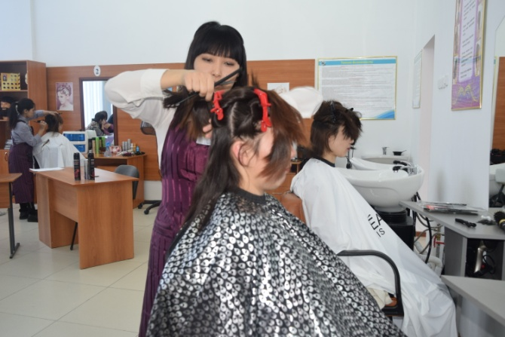
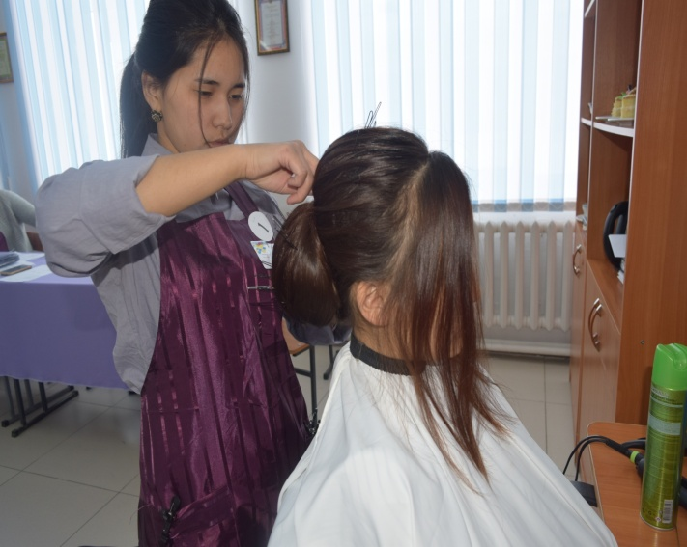
СТАНДАРТ 5. ОБРАЗОВАТЕЛЬНЫЕ ПРОГРАММЫ: РАЗРАБОТКА, ЭФФЕКТИВНОСТЬ, НЕПРЕРЫВНЫЙ МОНИТОРИНГ И ПЕРИОДИЧЕСКАЯ ОЦЕНКА
1 | 0506000 050601 2 | Парикмахерское искусство и декоративная косметика Парикмахер-модельер | 2 года 10 месяцев, 10 месяцев

Slide 21
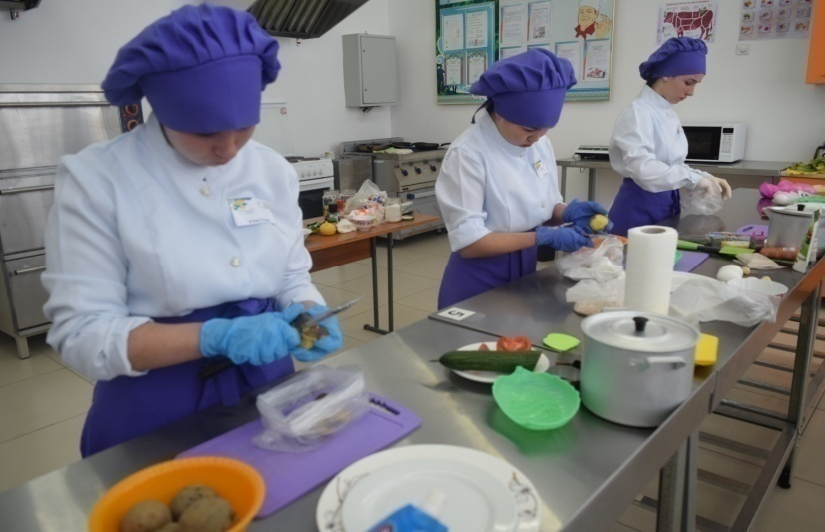
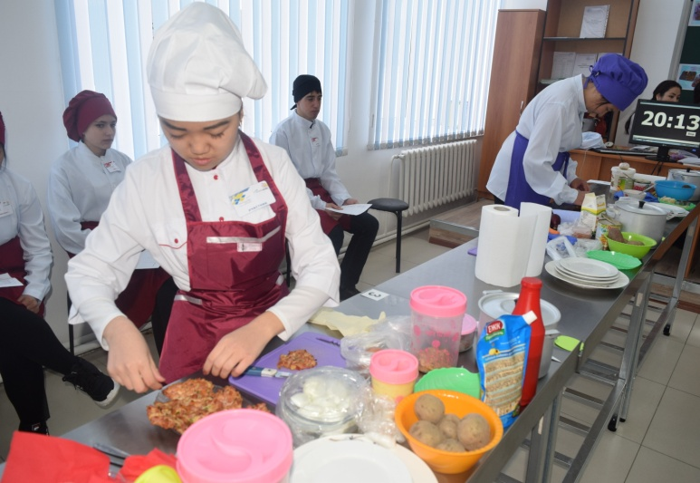
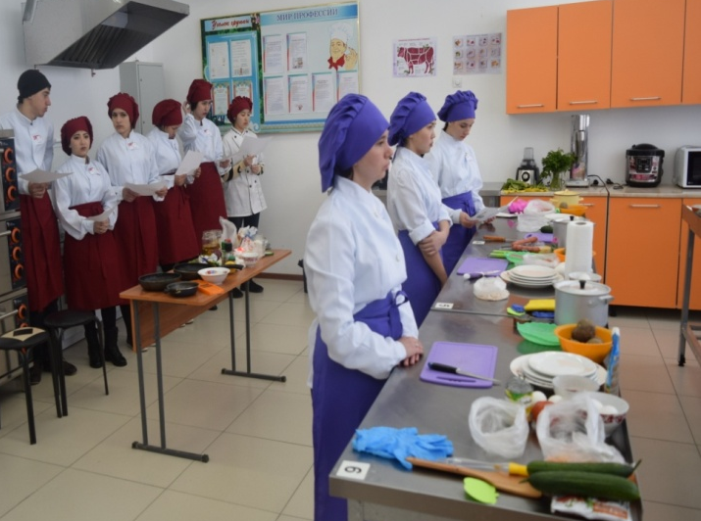
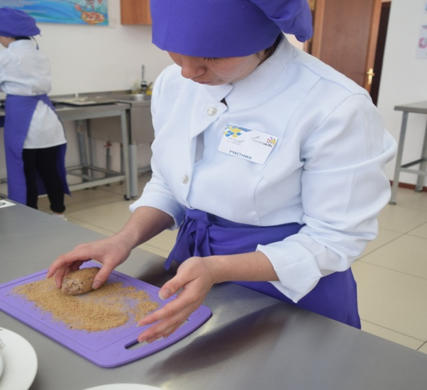
СТАНДАРТ 5. ОБРАЗОВАТЕЛЬНЫЕ ПРОГРАММЫ: РАЗРАБОТКА, ЭФФЕКТИВНОСТЬ, НЕПРЕРЫВНЫЙ МОНИТОРИНГ И ПЕРИОДИЧЕСКАЯ ОЦЕНКА
2 | 0508000 050801 2 | Организация питания Повар | 2 года 10 месяцев

Slide 22
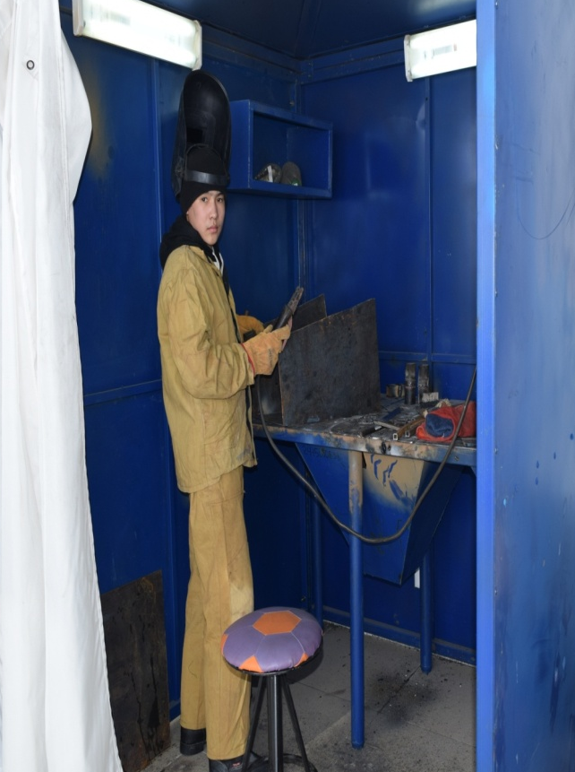
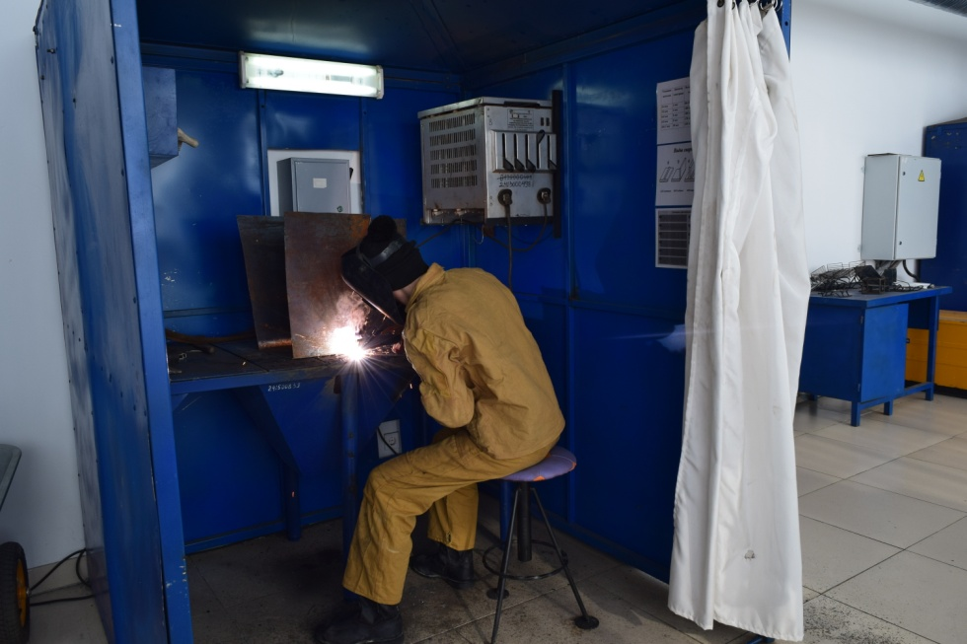
СТАНДАРТ 5. ОБРАЗОВАТЕЛЬНЫЕ ПРОГРАММЫ: РАЗРАБОТКА, ЭФФЕКТИВНОСТЬ, НЕПРЕРЫВНЫЙ МОНИТОРИНГ И ПЕРИОДИЧЕСКАЯ ОЦЕНКА
3 | 1114000 111404 2 | Сварочное дело (по видам) Электрогазосварщик | 2 года 10 месяцев

Slide 23
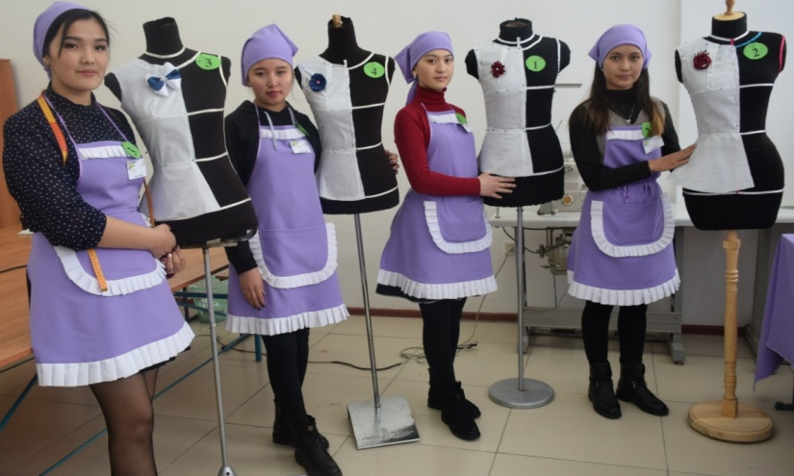
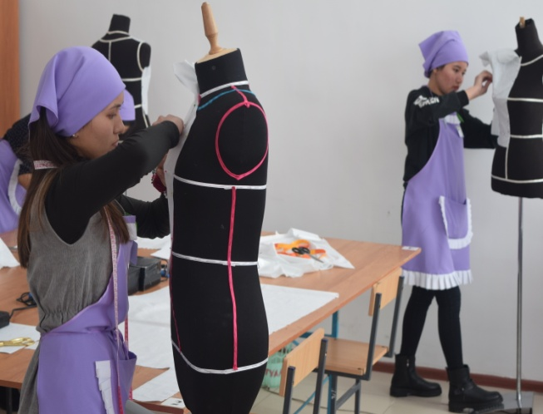
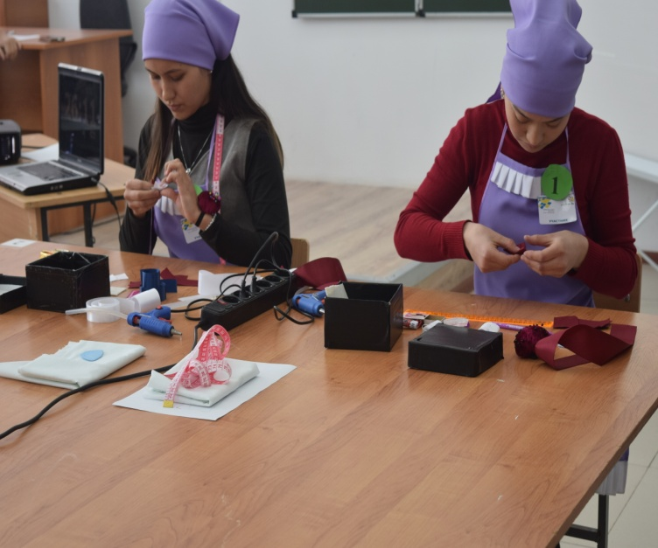
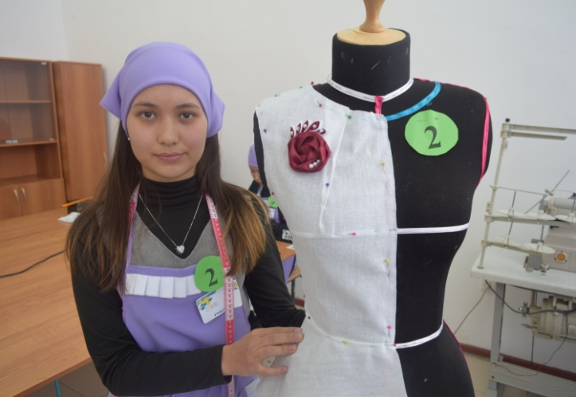
СТАНДАРТ 5. ОБРАЗОВАТЕЛЬНЫЕ ПРОГРАММЫ: РАЗРАБОТКА, ЭФФЕКТИВНОСТЬ, НЕПРЕРЫВНЫЙ МОНИТОРИНГ И ПЕРИОДИЧЕСКАЯ ОЦЕНКА
4 | 1211000 121106 2 121107 2 | Швейное производство и моделирование одежды Портной Модельер-закройщик | 2 года 10 месяцев

Slide 24
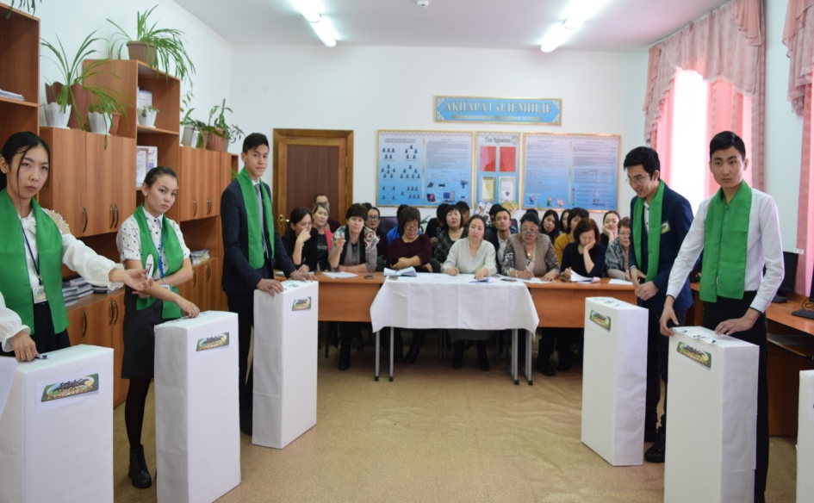
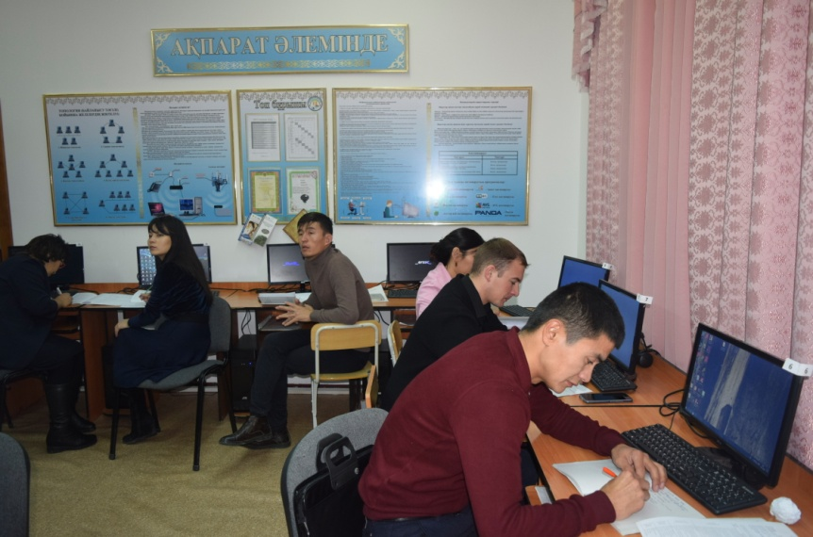
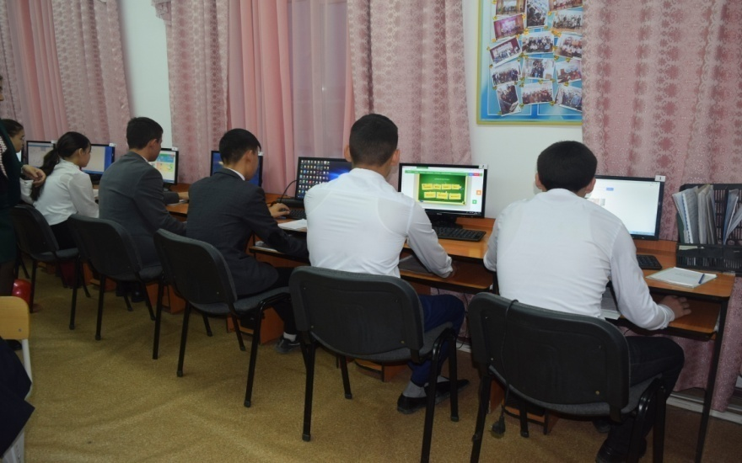
СТАНДАРТ 5. ОБРАЗОВАТЕЛЬНЫЕ ПРОГРАММЫ: РАЗРАБОТКА, ЭФФЕКТИВНОСТЬ, НЕПРЕРЫВНЫЙ МОНИТОРИНГ И ПЕРИОДИЧЕСКАЯ ОЦЕНКА
5 | 1304000 130401 2 | Вычислительная техника и программное обеспечение (по видам) Специалист по обработке цифровой информации | 2 года 10 месяцев

Slide 25
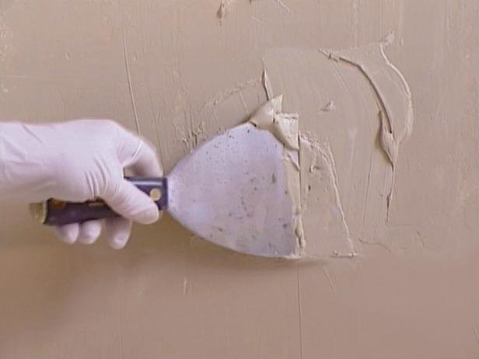
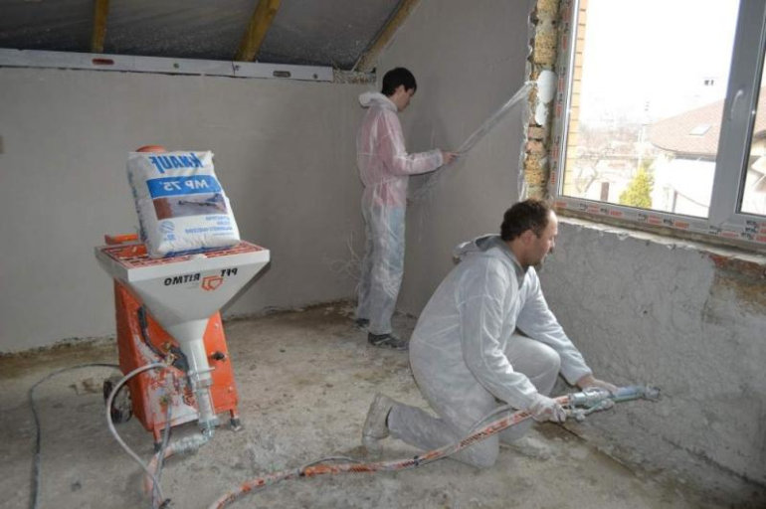
СТАНДАРТ 5. ОБРАЗОВАТЕЛЬНЫЕ ПРОГРАММЫ: РАЗРАБОТКА, ЭФФЕКТИВНОСТЬ, НЕПРЕРЫВНЫЙ МОНИТОРИНГ И ПЕРИОДИЧЕСКАЯ ОЦЕНКА
6 | 1401000 140105 2 | Строительство и эксплуатация зданий и сооружений Маляр | 1 год 10 месяцев

Slide 26
СТАНДАРТ 5. ОБРАЗОВАТЕЛЬНЫЕ ПРОГРАММЫ: РАЗРАБОТКА, ЭФФЕКТИВНОСТЬ, НЕПРЕРЫВНЫЙ МОНИТОРИНГ И ПЕРИОДИЧЕСКАЯ ОЦЕНКА
7 | 1501000 150502 2 | Техническое обслуживание и ремонт сельскохозяйственной техники Мастер по эксплуатации машин и механизмов | 2 года 10 месяцев

Slide 27
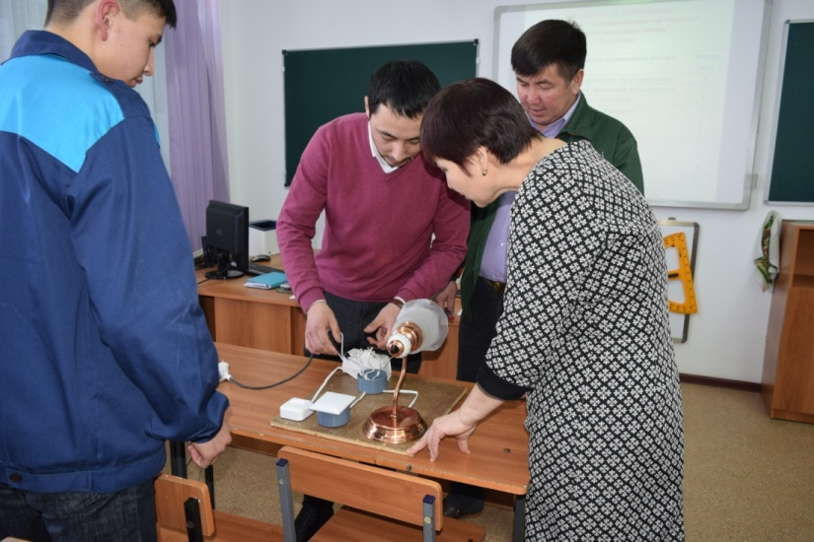
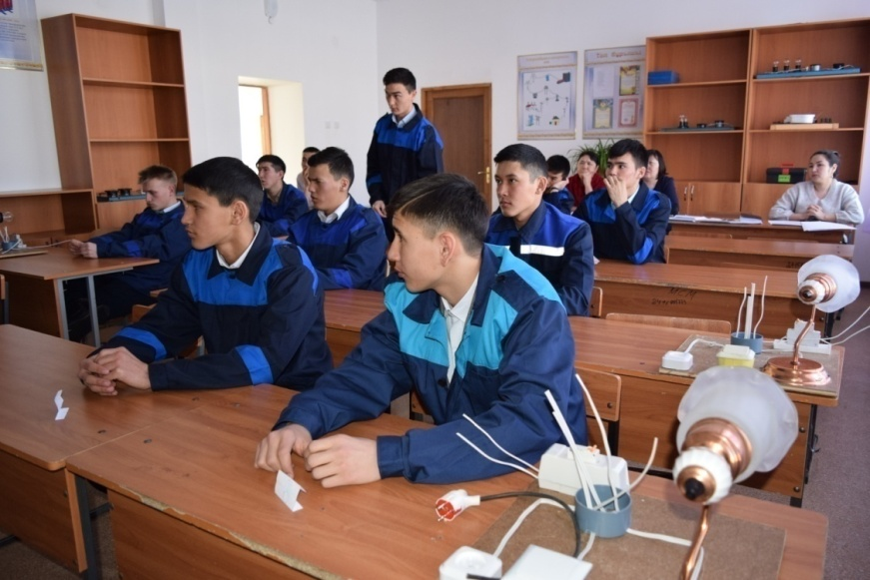
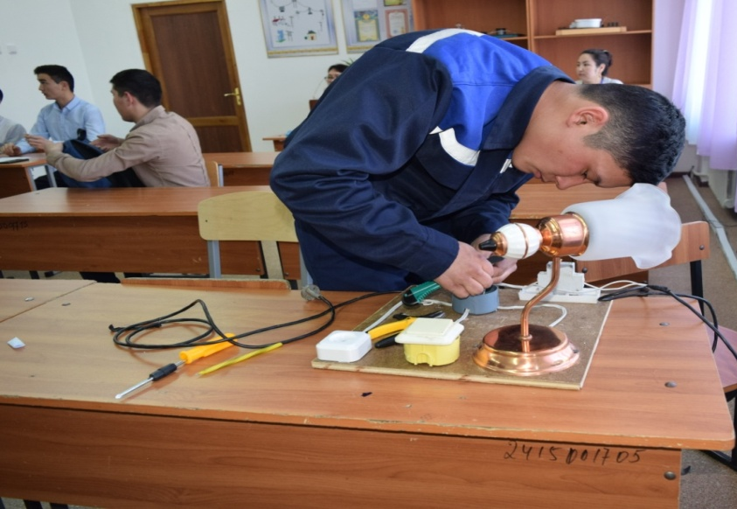
СТАНДАРТ 5. ОБРАЗОВАТЕЛЬНЫЕ ПРОГРАММЫ: РАЗРАБОТКА, ЭФФЕКТИВНОСТЬ, НЕПРЕРЫВНЫЙ МОНИТОРИНГ И ПЕРИОДИЧЕСКАЯ ОЦЕНКА
8 | 0910000 091004 3 | Электрическое и электромеханическое оборудование (по видам) Электромеханик | 2 года 10 месяцев, 3 года 10 месяцев

Slide 28
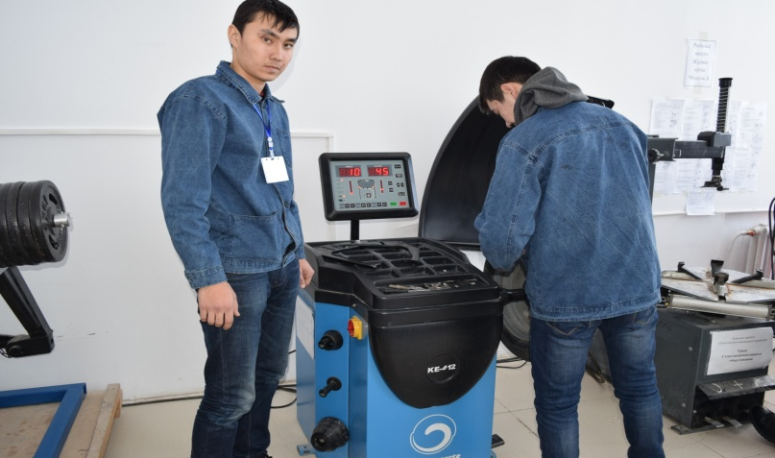
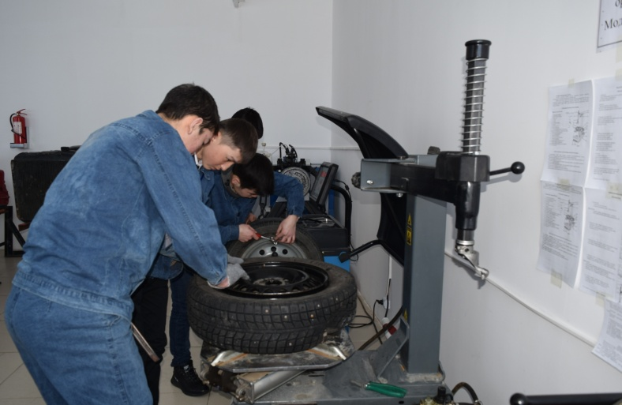
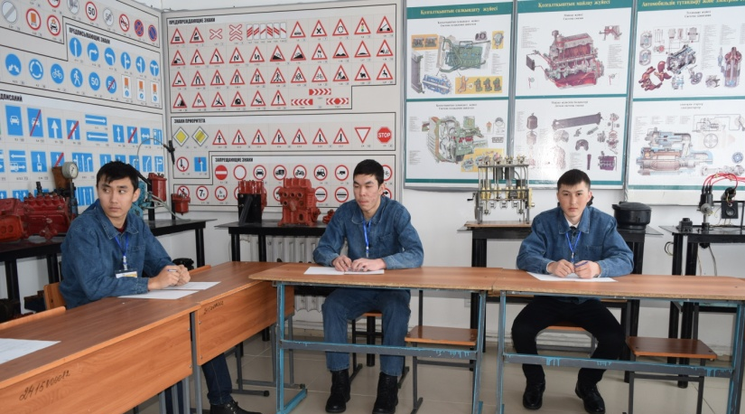
СТАНДАРТ 5. ОБРАЗОВАТЕЛЬНЫЕ ПРОГРАММЫ: РАЗРАБОТКА, ЭФФЕКТИВНОСТЬ, НЕПРЕРЫВНЫЙ МОНИТОРИНГ И ПЕРИОДИЧЕСКАЯ ОЦЕНКА
9 | 1201000 120112 3 | Техническое обслуживание, ремонт и эксплуатация автотранспорта Техник-механик | 2 года 10 месяцев, 3 года 10 месяцев

Slide 29
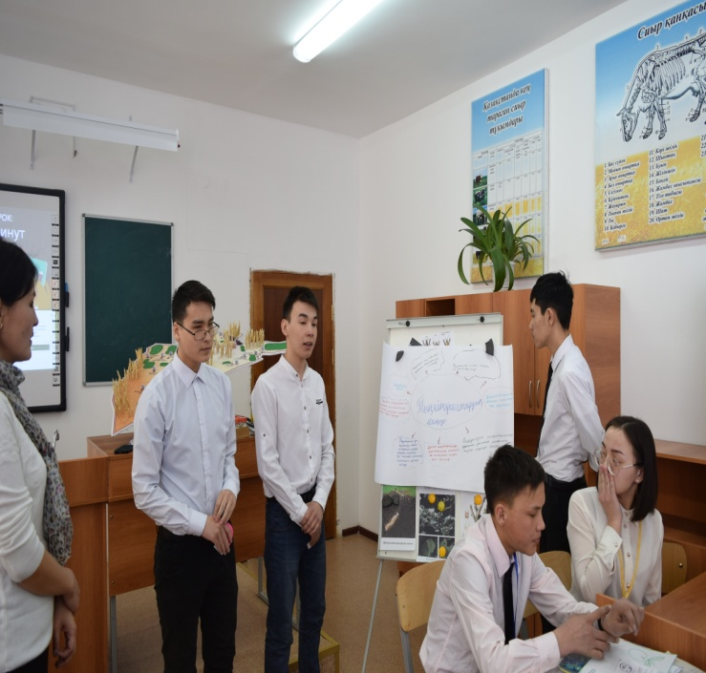
СТАНДАРТ 5. ОБРАЗОВАТЕЛЬНЫЕ ПРОГРАММЫ: РАЗРАБОТКА, ЭФФЕКТИВНОСТЬ, НЕПРЕРЫВНЫЙ МОНИТОРИНГ И ПЕРИОДИЧЕСКАЯ ОЦЕНКА
10 | 1504000 150409 2 150411 3 | Фермерское хозяйство (по профилю) Электромонтер по ремонту и обслуживанию электрооборудования Фермер | 2 года 10 месяцев, 1 год 10 месяцев

Slide 30
Стандарт 6. Педагогический состав и эффективность преподавания.
В колледже сформирован высокопрофессиональный коллектив преподавателей и сотрудников.
Всего педагогов в том числе: | 66
Магистров | 6
высшей категории | 9
первой категории | 17
второй категории | 15
без категории | 25

Slide 31
Стандарт 6. Педагогический состав и эффективность преподавания.
Преподаватели колледжа принимают активное участие в научно-практических конференциях, конкурсах, мероприятиях

Slide 32
Стандарт 6. Педагогический состав и эффективность преподавания.
Педагогические работники колледжа – это творческие личности разработчики и авторы инновационных методик, реализующие их с использованием современных средств обучения
Подтверждением того, что в колледже трудится высоко-профессиональный коллектив преподавателей и сотрудников являются его достижения: 10 преподавателей (16 %) отмечены наградами: нагрудный знак «Почетный работник образования» – 1 человек, Почетный знак «Лучшие люди» - 3 человека, нагрудный знак «Жылдың үздік ұстазы» – 1 человек, грамоты Министерства образования и науки РК - 4 человека, благодарственные письма Министерства образования и науки РК - 5 человек; грамоты акима Костанайской области – 6 человек, почетные грамоты ГУ «Управление образования акимата Костанайской области» - 23 человек

Slide 33
Стандарт 6. Педагогический состав и эффективность преподавания.

Slide 34
Стандарт 6. Педагогический состав и эффективность преподавания.
Сведения о повышении квалификации преподавателей
№ п/п | Учебные годы | Всего повысили квалификацию, человек | В том числе через |  | Охват преподавателей повышением квалификации в %
 |  |  | Курсы | стажировку
1 | 2015 - 2016 | 12 | 12 | - | 29
2 | 2016 - 2017 | 16 | 11 | 5 | 29
3 | 2017 – 2018 | 21 | 16 | 5 | 55
4 | 2018 - 2019 | 26 | 21 | 5 | 39
5 | 2019 - 2020 | 9 | 9 |  | 14

Slide 35
Стандарт 6. Педагогический состав и эффективность преподавания.
Посещение занятий

Slide 36
СТАНДАРТ 7. НАУЧНО-МЕТОДИЧЕСКАЯ РАБОТА, ТВОРЧЕСКАЯ ДЕЯТЕЛЬНОСТЬ
№ |  | 2015-2016 | 2016-2017 | 2017-2018 | 2018-2019
1 | Международные олимпиады, конкурсы |  |  | 7 | 3
2 | Республиканские конкурсы, олимпиады | 10 | 2 | 9 | 94
3 | Областные научно- практические конференции |  |  | 3
4 | Областные конкурсы |  | 3 | 5 | 7
5 | Городские научно- практические конференции |  | 3 | 1 | 4

Slide 37
СТАНДАРТ 7. НАУЧНО-МЕТОДИЧЕСКАЯ РАБОТА, ТВОРЧЕСКАЯДЕЯТЕЛЬНОСТЬ
Пособия, выпущенные преподавателями в 2018-2019 учебном году
№ п/п | Название | Автор(ы) | ISBN | УДК | ББК | Год получения
1 | Есептеуіш техниканы бағдарламалық қамтамасыз ету пәнінен ІІ-ІІІ курс білім алушыларға арналған тесттер жинағы. | Бекеева Д.Х | 978-601-336-858-0 | 681.5 |  | 2019
2 | «Электротехника теория негіздері» пәнінен ІІ-ІІІ курс білім алушыларға арналған тесттер жинағы. | Мажитова Н.Ж | 978-601-336-846-7 | 621.3 | 31.2 я73 | 2019
3 | Информатика пәнінен арналған тәжірибелік жұмыстар. | Ахмет Т.М. | 978-601-336-841-2 | 004.4 | 32.973.202 | 2019
4 | Тракторлар мен автомобильдер: І-ІІІ курс білім алушыларға арналған тесттер жинағы. | Торғайбайұлы Д | 978-601-336-866-5 | 629(075.32) | 39.3 я722 | 2019

Slide 38
СТАНДАРТ 8. РЕСУРСЫ И СЛУЖБЫ ПОДДЕРЖКИ СТУДЕНТОВ
Ресурсное обеспечение и материально – техническая база соответствуют миссии, основным целям, задачам и стратегическому плану развития колледжа.
Библиотека
Лингафонный кабинет
Актовый зал
Столовая
Кабинет информационных технологий
Спортивный зал

Slide 39
СТАНДАРТ 8. РЕСУРСЫ И СЛУЖБЫ ПОДДЕРЖКИ СТУДЕНТОВ
Медицинский кабинет
Общежитие №2
Читальный зал общежития
Общежитие №1
Библиотечный фонд
Тренажерный зал

Slide 40
СТАНДАРТ 9. ИНФОРМИРОВАНИЕ ОБЩЕСТВЕННОСТИ
Методы информирования общественности колледже:
работа со средствами массовой информации (телевидени и публикации в СМИ), -
проведение семинаров,
поддержание web-сайта,
-участие в городских, региональных, республиканских выставках, ярмарках,
профориентационная работа.
Работа web-сайта (http://www.arkpoliteh.kz/), регламентируется Положением «О сайте колледжа». На сайте колледжа размещена информация об истории колледжа и об основных направлениях деятельности колледжа; миссия, цель и задачи колледжа; об администрации, информация для абитуриентов, студентов, справочник – путеводитель для студентаи др.

Slide 41
СТАНДАРТ 9. ИНФОРМИРОВАНИЕ ОБЩЕСТВЕННОСТИ
Профориентационная работа:
Выездные встречи;
Дни открытых дверей;
Имидживая продукция ( буклеты, презентации, видео ролики);
Профессиональные пробы
.

Slide 42
СТАНДАРТ 9. ИНФОРМИРОВАНИЕ ОБЩЕСТВЕННОСТИ
Профориентационная работа

Slide 43
СТАНДАРТ 9. ИНФОРМИРОВАНИЕ ОБЩЕСТВЕННОСТИ
Профориентационная работа

Slide 44
Стандарт 1. Миссия, стратегическое планирование
и политика в области обеспечения качества
Области для улучшения:
Активировать работу студенческой молодежи в области разработки видения, миссии и Плана развития колледжа.
Организовать и постоянно проводить семинары по изучению НПА.
Стандарт 2. Менеджмент и управление информацией
Области для улучшения:
Рассмотреть возможность более широкого вовлечения внешних заинтересованных сторон, в процесс подготовки Плана развития колледжа и политики обеспечения качества. Исходя из миссии колледжа рассмотреть возможность разработки политики по различным направлениям, таким как политика студенто-центированного обучения и преподавания и другие.
Согласовать внутренние нормативные документы по управлению образовательной деятельностью с нормативными требованиями Министерства образования и науки Республики Казахстан.
Стандарт 3. Студенты, студентоцентрированное обучение, преподавание и оценка успеваемости
Области для улучшения:
Необходимо улучшить работу по обеспечению студентов справочником - путеводитель, правилами внутреннего распорядка и достижения студентов. Так-же довести до сведения обучающихся о наличие кодекса чести студентов который находиться на сайте колледжа. Расмотреть возможность мобильности студентов по специальности ТОРиЭ. Активизировать работу студентов в жизни колледжа и на педсоветах

Slide 45
Стандарт 4. Прием студентов, результаты обучения, признания и квалификации
Области для улучшения:
Необходимо усилить профорентационную работу по специальности «Фермерское хозяйство». Активно внедрять информационные технологии в дипломное проектирование (AutoCad, Compas).
Стандарт 5. Образовательные программы: разработка, эффективность, непрерывный мониторинг и периодическая оценка
Области для улучшения:
Часы в рабочих учебных программах привести в строгое соответствие с часами РУПа. Приказ по составу членов комиссии по ИА составлять в разрезе специальностей т.к. не прослеживается выполнение приказа 125 МОН РК «Об утверждении Типовых правил проведения текущего контроля успеваемости, промежуточной и итоговой аттестации обучающихся ».
Стандарт 6. Педагогический состав и эффективность преподавания.
Области для улучшения:
Продолжить работу по повышению квалификации, прохождению стажировок и участию в областных и республиканских семинарах.

Slide 46
Стандарт 7. Учебно-методическая работа, творческая деятельность
преподавателей и студентов
Области для улучшения:
Усилить работу с научно-исследовательскими работами, акцентировать работу над проектами с использованием рукотворных и программных макетов.
Увеличить количество лицензированных педагогических инициатив на государственном и русском языках
Увеличить количество цифровых образовательных ресурсов по специальным предметам.
Стандарт 8. Ресурсы и службы поддержки студентов
Области для улучшения:
Дооснастить лаборатории и мастерские по всем специальностям современным оборудованием и наглядными пособиям.
Стандарт 9. Информирование общественности
Области для улучшения:
Рассмотреть возможность приобретения актуального программного обеспечения.
Своевременно проводить мероприятия по информированию общественности о жизни колледжа и событиях касающихся его работы.

Slide 47
СПАСИБО ЗА ВНИМАНИЕ!

